Slide 1
EFFECTIVE RECORD
Lady Tatiana Chitivo Caicedo
Andres Esteban Sossa Rodriguez
Andres Felipe Saenz Salazar

Slide 2
Índice
Título del proyecto.
Planteamiento del problema.
Objetivo general.
Objetivos específicos.
Justificación.
Alcance del proyecto.
Técnicas de levantamiento de información
Mapa General.
Proceso almacenamiento de mercancía y proceso consultar existencia de los productos.
Proceso solicitud de productos al proveedor.
Proceso de verificación de productos en el inventario.
Diagramas de caso de uso, usuario del sistema
Caso de uso Cliente
Estándar IEEE- 830.

Slide 3
15. Diagrama de caso de uso extendido.
16. Diagrama de entidad relación y diccionario de datos.
17. Diagrama de distribución.
18. Diagrama de clases.
19. Mockups.
20. Cuadro comparativo de proveedores.
21. Contrato de desarrollo de software.
22. Documentación de pruebas.
23. Documento plan de pruebas.
24. Pruebas unitarias.
25. Pruebas de aceptación.
26. Pruebas de integración.
27. Pruebas funcionales.
28. Pruebas realizadas en software de testeo.

Slide 4
1
SGAM
SISTEMA DE GESTIÓN ADMINISTRACIÓN PARA MISCELÁNEAS
TÍTULO DEL
PROYECTO
Desarrollar e implementar un sistema de información que gestione los inventarios de las misceláneas.

Slide 5
2
Planteamiento del problema
De Acuerdo al trabajo de campo realizado, se aplicó la recolección de información a 15 negocios (misceláneas), donde se evidenció la falta de un sistema de información. Esto ocasiona una desorganización en el manejo de los productos.
El sistema se realizará en la “miscelánea LYD” ubicada en la zona 5 de Usme en el barrio Lorenzo Alcantuz, donde se venden productos como útiles escolares, hojas, pegantes, pinturas y demás.
¿Que se requiere para brindar un mejor manejo de los productos en este tipo de negocios?
Se requiere implementar un sistema que permita registrar y consultar los productos en un inventario con un manejo accesible y sencillo para el cliente.

Slide 6
3
Objetivo general
Diseñar e implementar un sistema de información para que gestioné el control y organización de los productos en las misceláneas, cumpliendo así con las necesidades que se presentan en este tipo de negocios.
OBJE

Slide 7
4 Objetivos específicos
Diseñar una interfaz amigable y sencilla para el uso del usuario y el cliente.
Registrar ventas
Administrar inventario.
Generar reportes de ventas mensuales y anuales.
Obtener un informe de productos en escasez.
Realizar copias de seguridad del sistema de información.

Slide 8
5
Justificación
Realizar un sistema de información y organización, donde el cliente tenga una mejor gestión de sus productos en el negocio.
Con la creación de este sistema se beneficiará al cliente, mejorando sus procesos de almacenamiento interno y solucionando la falta de orden que presentan los negocios actualmente.
Ventajas y beneficios
El sistema brindará una interfaz sencilla para el usuario.
Sera mas facil la busqueda y consulta de los productos.
El cliente podrá consultar qué productos están en escasez.
Control seguro de las ventas y ganancias por periodo.

Slide 9
6
Alcance del proyecto
Se implementará un sistema de información que gestioné el control y la organización de los productos en cuanto al manejo de inventario, ventas diarias y los productos agotados en el negocio. Esto con base a la información recopilada con los métodos de recolección que nos ha suministrado el cliente. A pesar de que se aplicó la encuesta a 15 negocios, sólo se implementara en el establecimiento “miscelánea LYD”.

Slide 10

7
Técnicas de levantamiento de información
Informe métodos de recolección de información

Slide 11
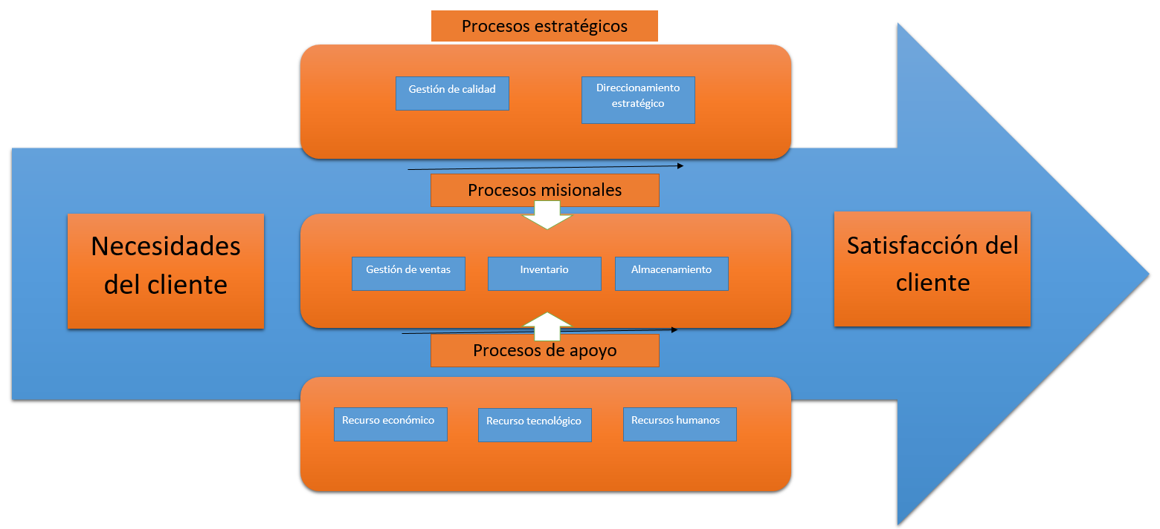
L
8 MAPA GENERAL

Slide 12
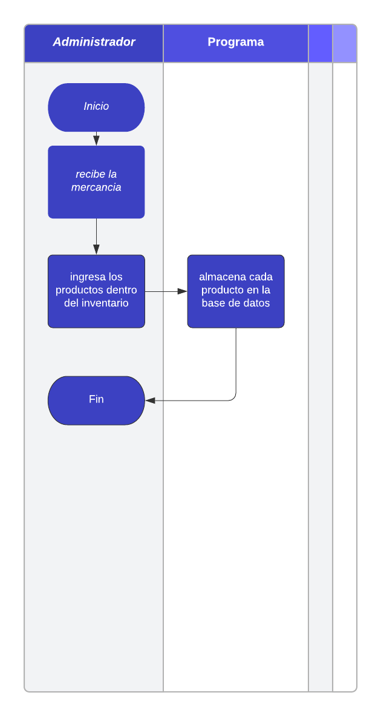
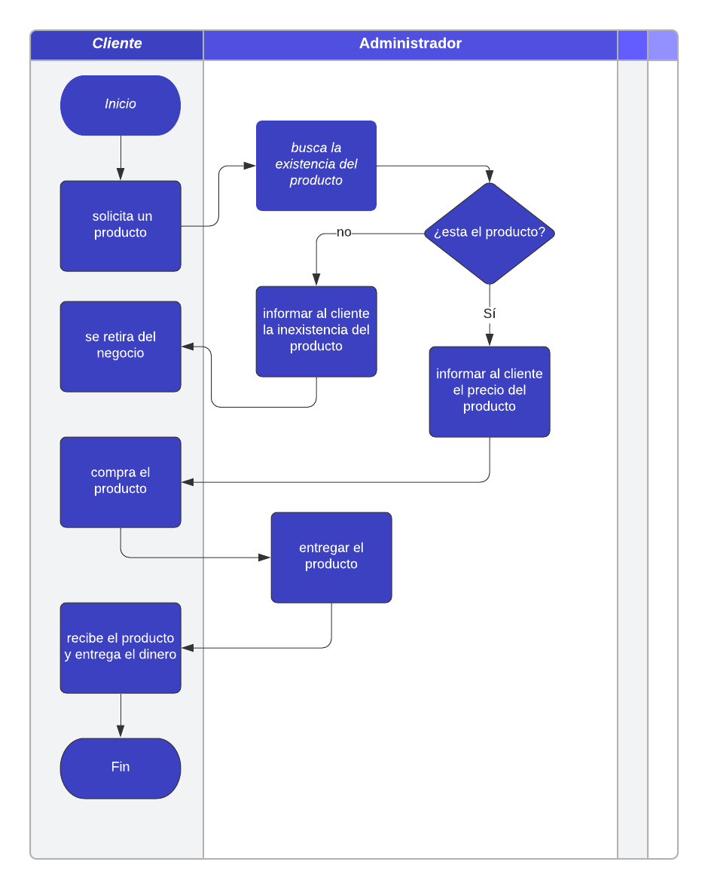
9
Proceso almacenamiento de mercancía Proceso existencia de productos

Slide 13
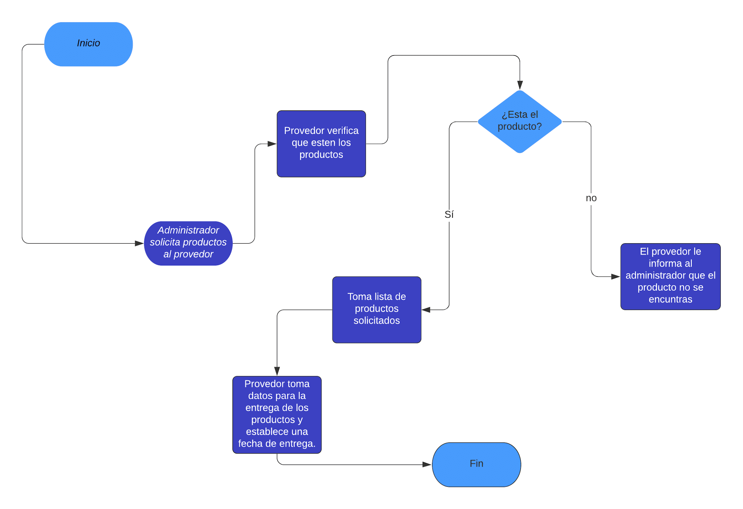
10
Proceso solicitud de productos al proveedor

Slide 14
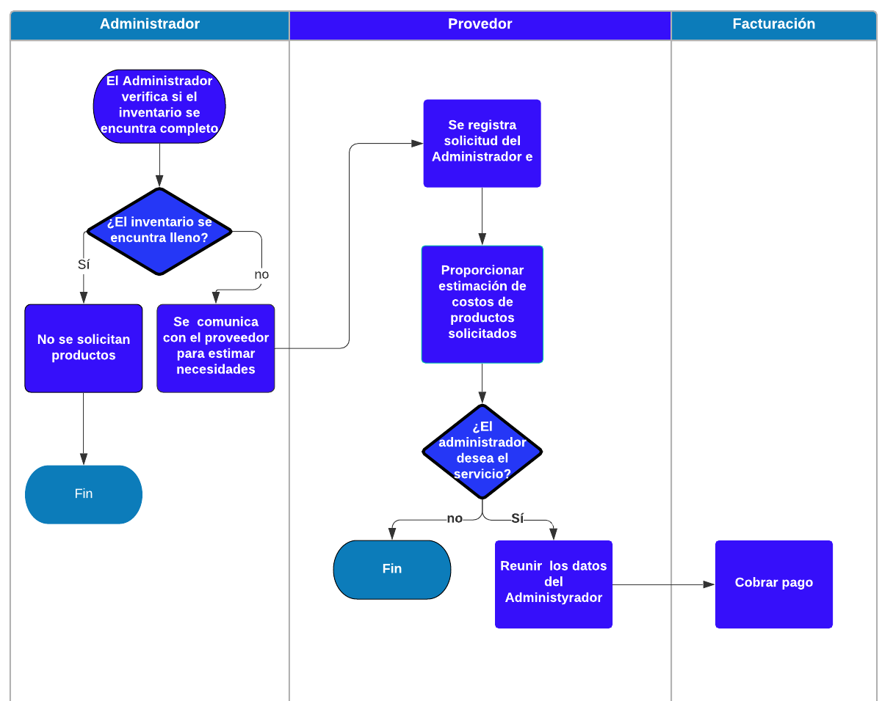
11
Proceso verificacion de productos en el inventario

Slide 15
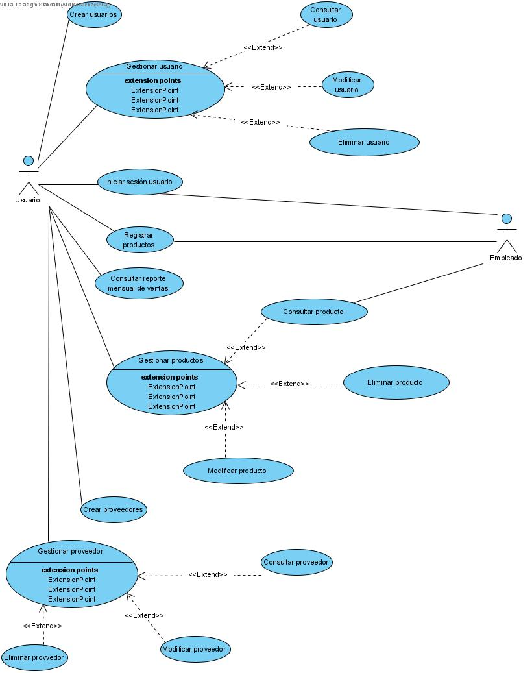
14

Slide 16
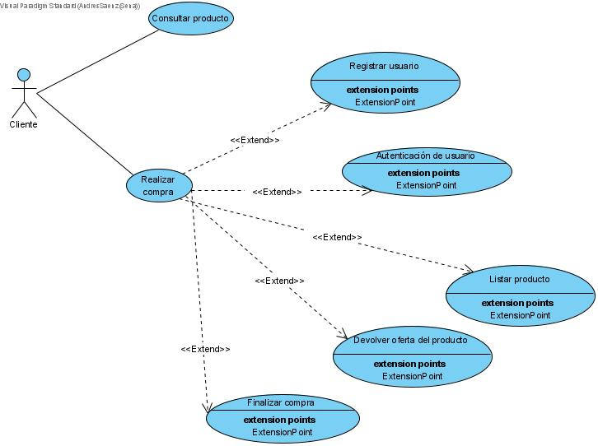
15

Slide 17

13
Estándar IEEE-830
Formato IEEE-830

Slide 18

16
Diagrama de caso de uso extendido
Diagrama de caso de uso extendido

Slide 19
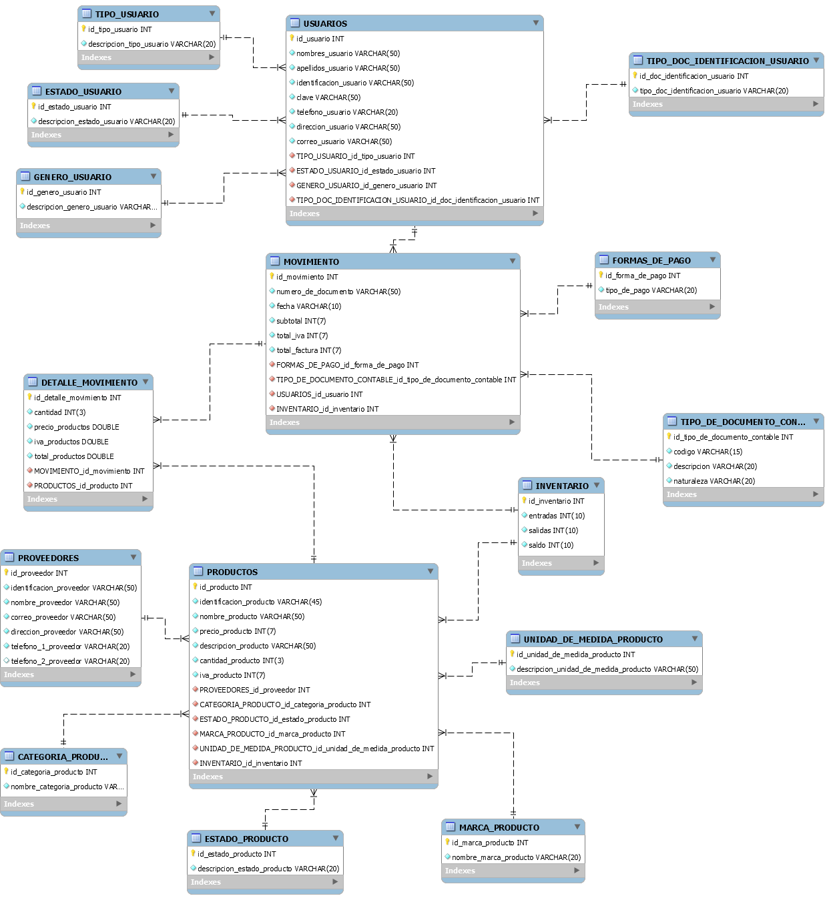
17
7u8yyyyyyyyyyy84566666666666666666666666666666666.ñ13
Diccionario de datos Effective Record

Slide 20
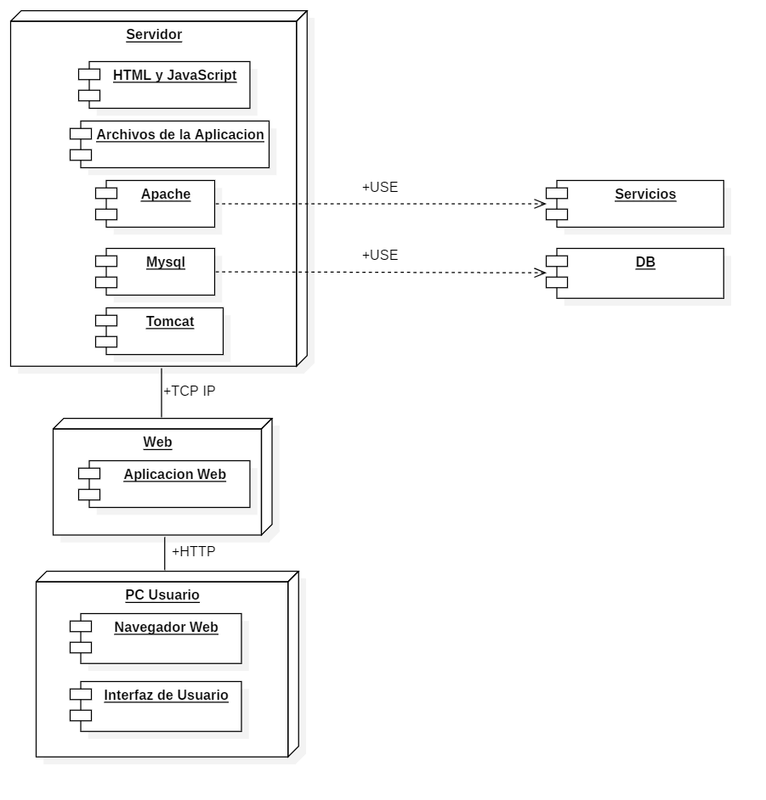
19
Diagrama de distribución

Slide 21
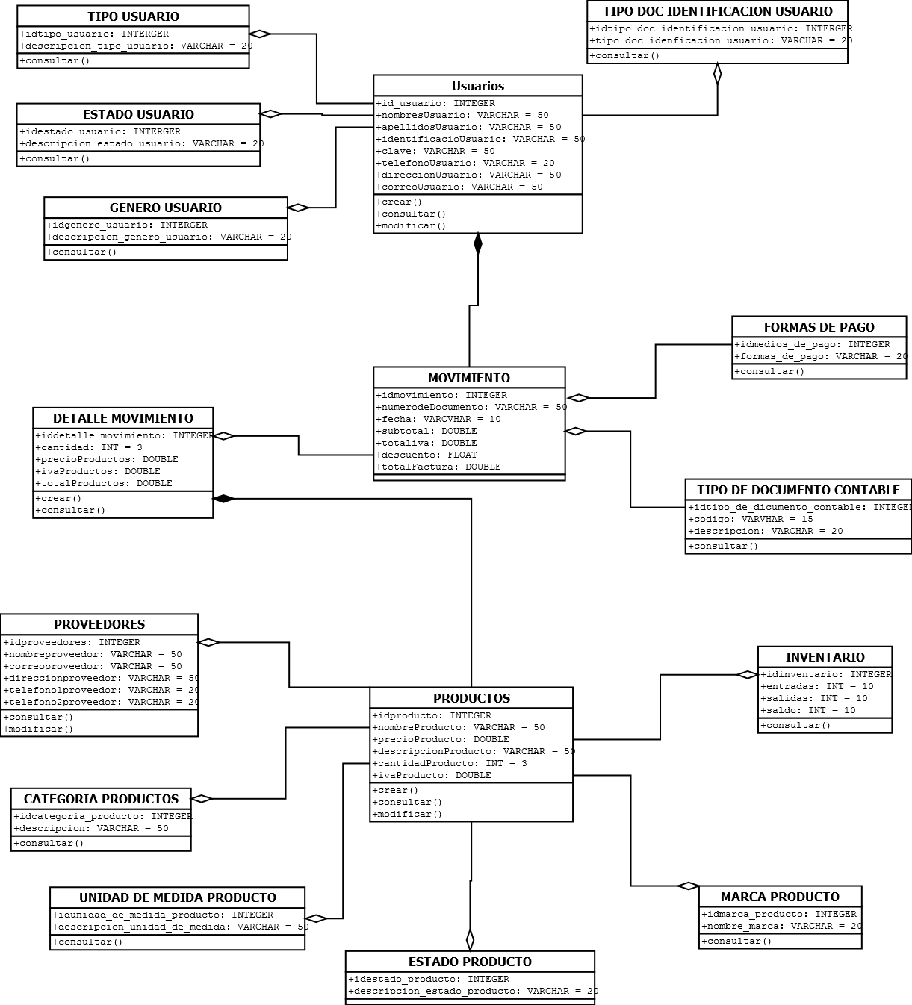
20

Slide 22

21
Mockups del proyecto
Mockups del sistema

Slide 23

22
Cuadro comparativo de proveedores
Cuadro comparativo

Slide 24

23
Contrato de desarrollo de software
Contrato de desarrollo

Slide 25

24
Documentación de pruebas
Documento plan de pruebas

Slide 26



25
Documentación de pruebas
Pruebas Unitarias
Pruebas Aceptación
Pruebas Integración
Pruebas Funcionales

Slide 27


26
Pruebas en SW de testeo
Pruebas software de testeo

